Slide 1










CHÀO MỪNG CÁC CON ĐẾN VỚI GIỜ HỌC ÂM NHẠC
BỘ SÁCH CÁNH DIỀU
CHỦ ĐỀ 9: MỪNG SINH NHẬT

Slide 2
Âm nhạc
Tiết 3
Ôn tập bài hát: Chúc mừng sinh nhật
Đọc nhạc: Đô – Mi – Son - La
Trải nghiệm và khám phá:
Thể hiện nhịp điệu bằng ngôn ngữ

Slide 3


Hoạt động 2:
Đọc nhạc: Đô – Mi – Son - La

Slide 4
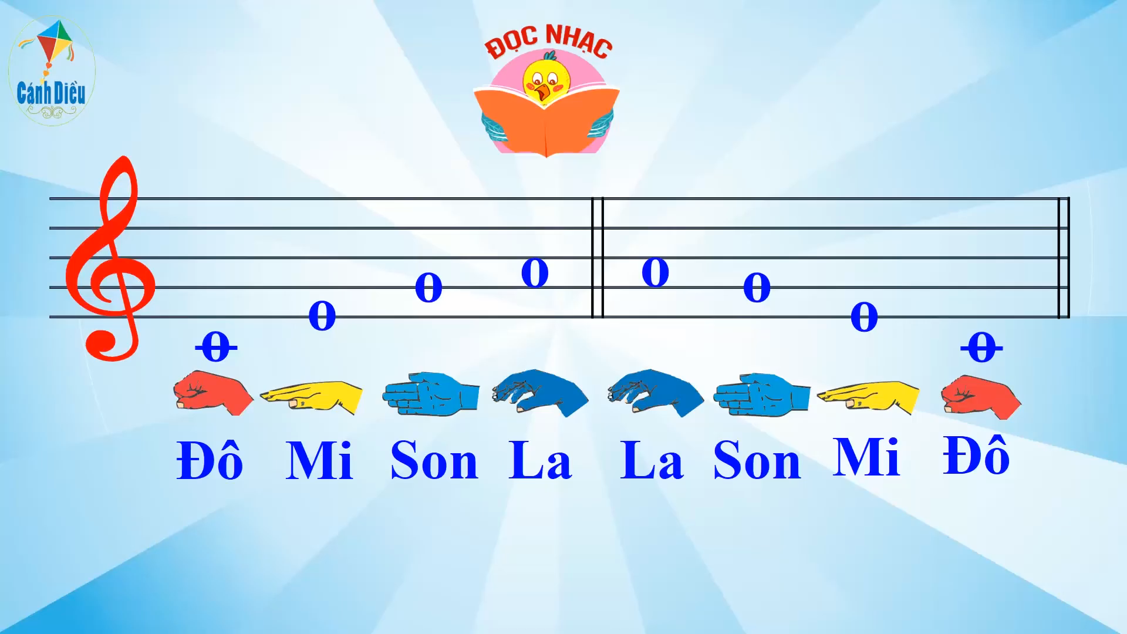

Slide 5
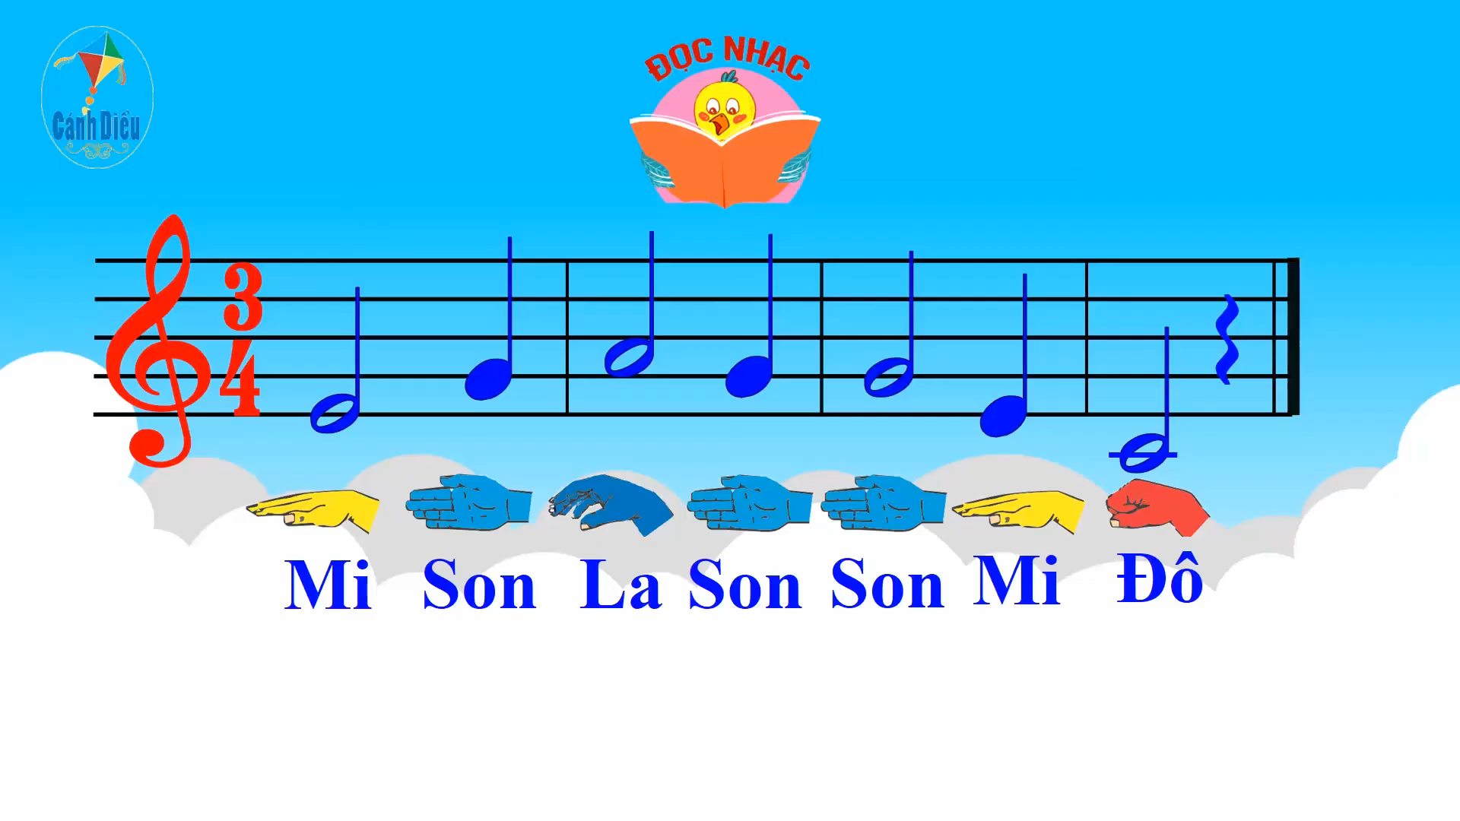

Slide 6
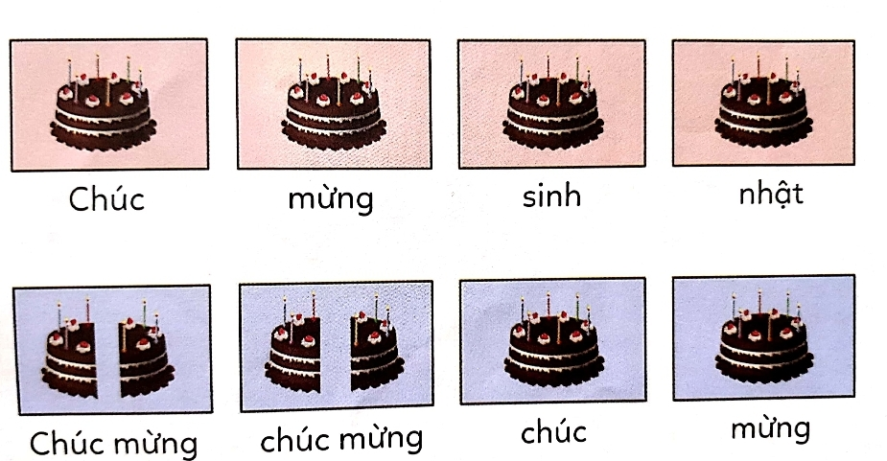
Hoạt động 3
Trải nghiệm và khám phá:
Thể hiện nhịp điệu bằng ngôn ngữ cơ thể

